Slide 1
Generalidades de los sistemas de información

Slide 2

Objetivo de la presentación
El propósito de la presentación es que identifiques los conceptos básicos de los sistemas de información, sus componentes, su ciclo de vida y cómo se clasifican; además examinar cómo son utilizados por las organizaciones.

Slide 3




Conceptos básicos de sistemas de información
DATO
puede ser un número, una palabra o una imagen.
INFORMACIÓN
Son datos que en un contexto dado tienen un significado para alguien.
Cohen, Daniel (2009). Tecnologías de la información en negocios.

Slide 4

Conceptos básicos de sistemas de información
SISTEMA DE INFORMACIÓN
Conjunto de elementos que interactúan entre sí con el fin de apoyar las actividades de
una empresa o negocio.
Cohen, D. y Asín, E. (2009). Tecnologías de la información en negocios.

Slide 5

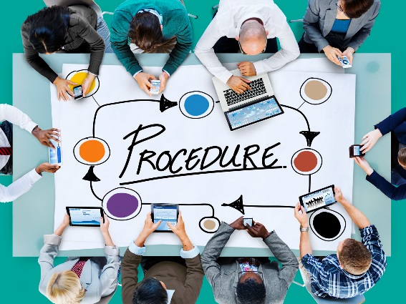




Conceptos básicos de sistemas de información
ELEMENTOS DE UN SISTEMA DE INFORMACIÓN
recurso humano
procedimientos
telecomunicaciones
programas
Equipo computacional
DATOS O
INFORMACIÓN
FUENTE
Cohen, D. y Asín, E. (2009). Tecnologías de la información en negocios.

Slide 6
Sistemas de información
Actividades básicas de un sistema de información
Entrada de información
Almacenamiento de información
Procesamiento de información
Salida de información
Cohen, D. y Asín, E. (2009). Tecnologías de la información en negocios.

Slide 7
Clasificación de los sistemas de información
TIPOS DE SISTEMAS DE INFORMACIÓN
Sistemas transaccionales
Sistemas estratégicos
Sistemas de apoyo a las decisiones
Cohen, D. y Asín, E. (2009). Tecnologías de la información en negocios.

Slide 8
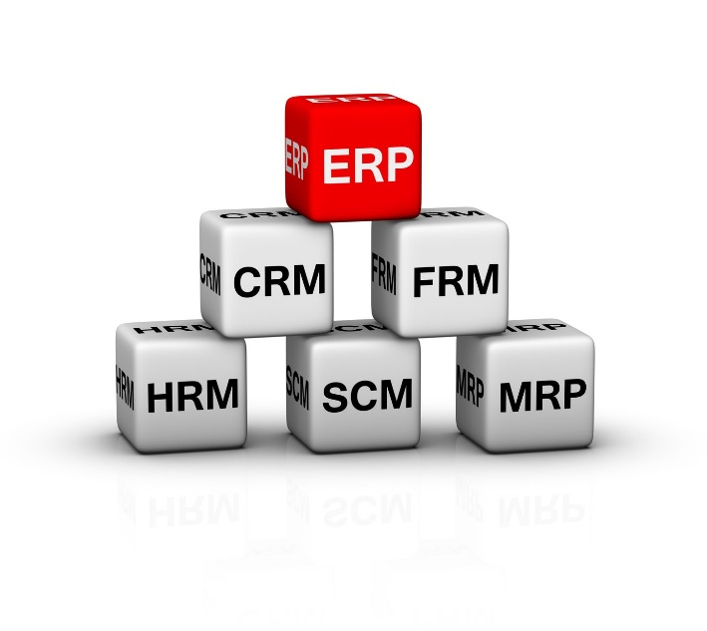

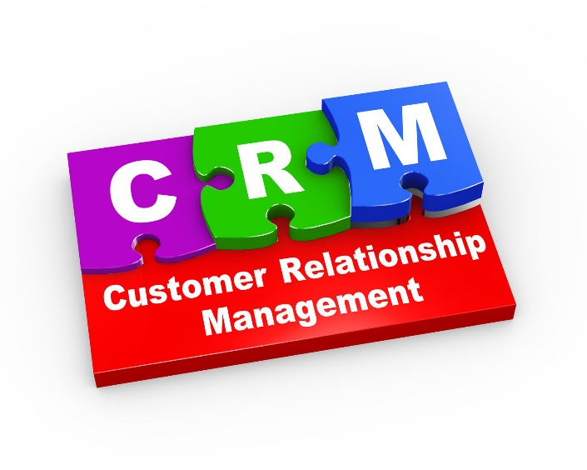

Sistemas de información en las organizaciones
Ejemplos de sistemas de información
Cohen, D. y Asín, E. (2009). Tecnologías de la información en negocios.

Slide 9
Sistemas de información en las organizaciones
tipos y usos de los sistemas de información
Clientes
Proveedores
Sistemas
Sistemas
Sistemas
de apoyo a las decisiones
estratégicos
estratégicos
(Nivel gerencial y
Altos ejecutivos)
Sistemas transaccionales
(Nivel operativo)
Sistemas estratégicos
Competencia
Cohen, D. y Asín, E. (2009). Tecnologías de la información en negocios.

Slide 10
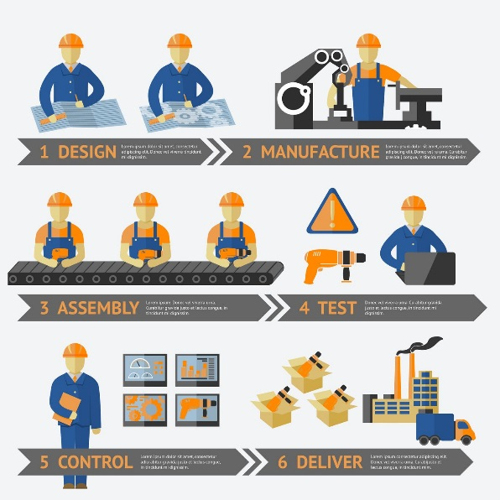
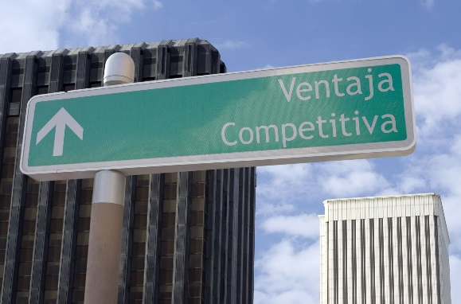

Sistemas de información en las organizaciones
OBJETIVOS DE LOS SISTEMAS DE INFORMACIÓN
DENTRO DE LAS ORGANIZACIONES
Logran ventajas competitivas a través de su implantación y uso.
Automatizan los procesos operativos.
Proporcionan información que sirve de apoyo en el proceso de toma de decisiones.
Cohen, D. y Asín, E. (2009). Tecnologías de la información en negocios.

Slide 11

Ciclo de vida de un sistema de información
Ciclo de vida de un sistema
de información en cascada
Planificación
Es aconsejable utilizarlo cuando el sistema a desarrollar es poco complejo, se dispone de tiempo muy limitado para su desarrollo, o cuando las necesidades están perfectamente claras y se tiene la garantía de que van a ser estables.
diseño
implantación
Arjonilla, S. y Medina, J. (2013). La gestión de los sistemas de información en la empresa: teoría y casos prácticos.
MANTENIMIENTO

Slide 12

Ciclo de vida de un sistema de información
Planificación
Ciclo de vida de un sistema
de información en espiral
diseño
Es aconsejable utilizarlo cuando el sistema a desarrollar es complejo, se dispone de tiempo para su desarrollo, o las necesidades no son claras.
implantación
Arjonilla, S. y Medina, J. (2013). La gestión de los sistemas de información en la empresa: teoría y casos prácticos.
MANTENIMIENTO

Slide 13
Fuentes de información
Libro: Cohen, D. y Asín, E. (2009). Tecnologías de la información en negocios. México: McGraw-Hill Interamericana. Disponible en biblioteca McGraw-Hill.
Libro: Arjonilla, S. y Medina, J. (2013). La gestión de los sistemas de información en la empresa: teoría y casos prácticos. España: Larousse - Ediciones pirámide. Disponible en la biblioteca virtual E-libro.

